Slide 1
Thứ ba ngày 10 tháng 1 năm 2023
Luyện từ và câu
Mở rộng vốn từ: Tài năng.

Slide 2
Bài 1: Phân loại các từ ngữ sau đây theo nghĩa của tiếng tài
Tài giỏi, tài nguyên, tài nghệ, tài trợ, tài ba, tài đức, tài sản, tài năng, tài hoa.
a.Tài có nghĩa là “có khả năng hơn người bình thường”.
M : tài hoa
b.Tài có nghĩa là “tiền của”.
M : tài nguyên

Slide 3
* Bài 1: Phân loại các từ ngữ sau đây theo nghĩa của tiếng tài: Tài giỏi, tài nguyên, tài nghệ, tài trợ, tài ba, tài đức, tài sản, tài năng , tài hoa.
Nghĩa của từ:
*Tài năng: năng lực xuất sắc, có sáng tạo trong công việc.
*Tài giỏi: có tài rất giỏi về mọi lĩnh vực.
*Tài nguyên: các nguồn gốc thiên nhiên cung cấp tài sản.
*Tài nghệ: sự tài hoa trong nghệ thuật.
*Tài trợ: giúp đỡ về tài chính .
*Tài ba: rất có tài.
*Tài đức: tài năng và đức độ.
*Tài sản: của cải nói chung.
*Tài hoa: có tài về nghệ thuật văn chương.

Slide 4
Tài trợ
Tài đức
Tài giỏi
Tài nguyên
Tài có nghĩa là “có khả năng hơn người bình thường”.
Tài có nghĩa là “tiền của”.
Tài năng
Tài nghệ
Tài ba
Tài sản
Tài hoa

Slide 5
Tìm thêm các từ có chứa tiếng tài có nghĩa là “có khả năng hơn người bình thường”.

Slide 6
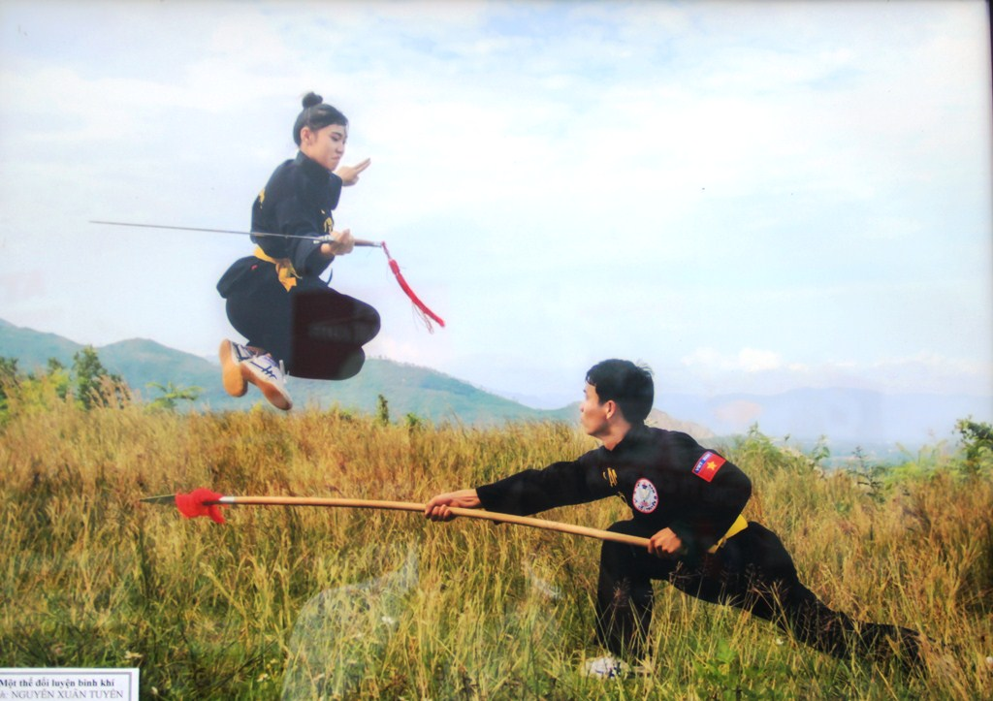
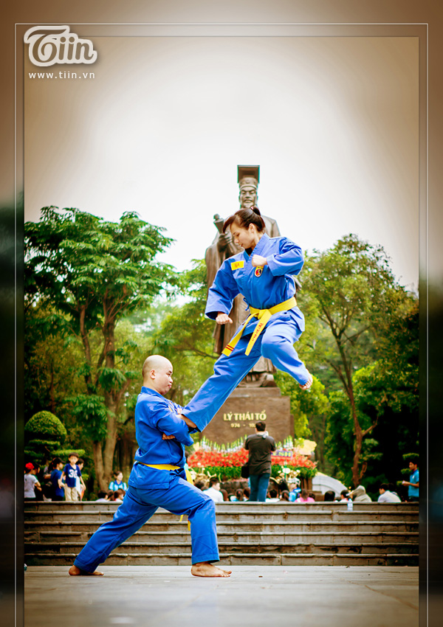
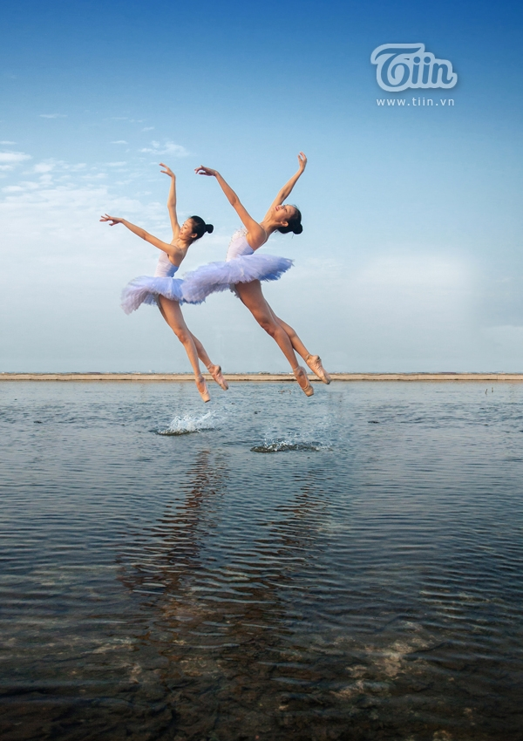
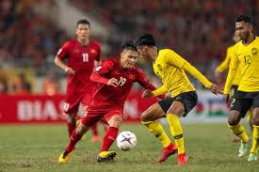
Tài nghệ

Slide 7
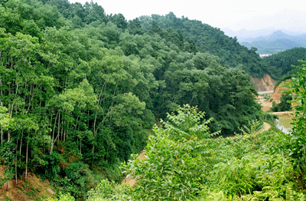
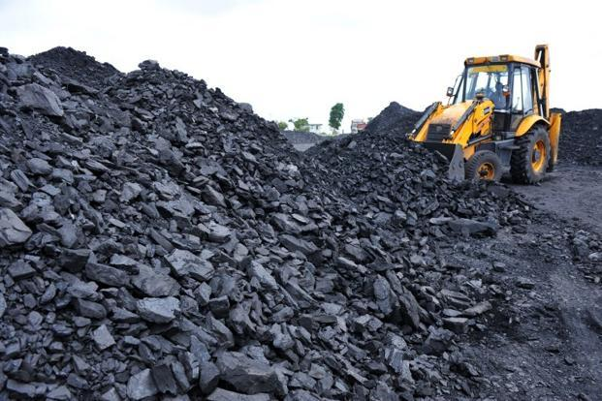
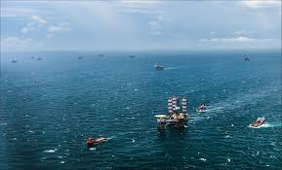
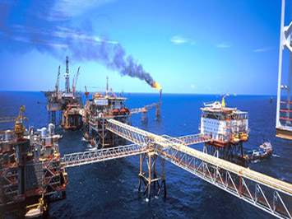
Tài nguyên

Slide 8
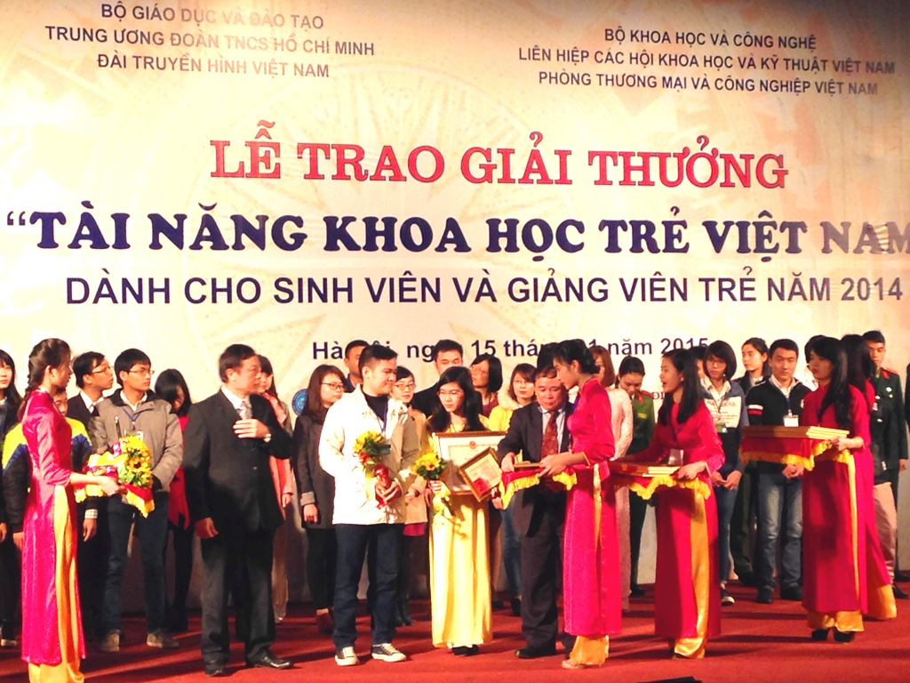
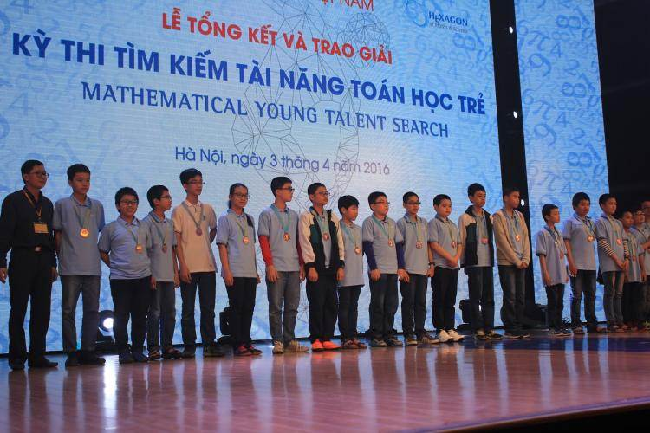
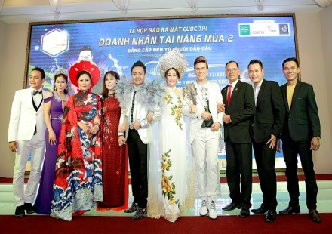
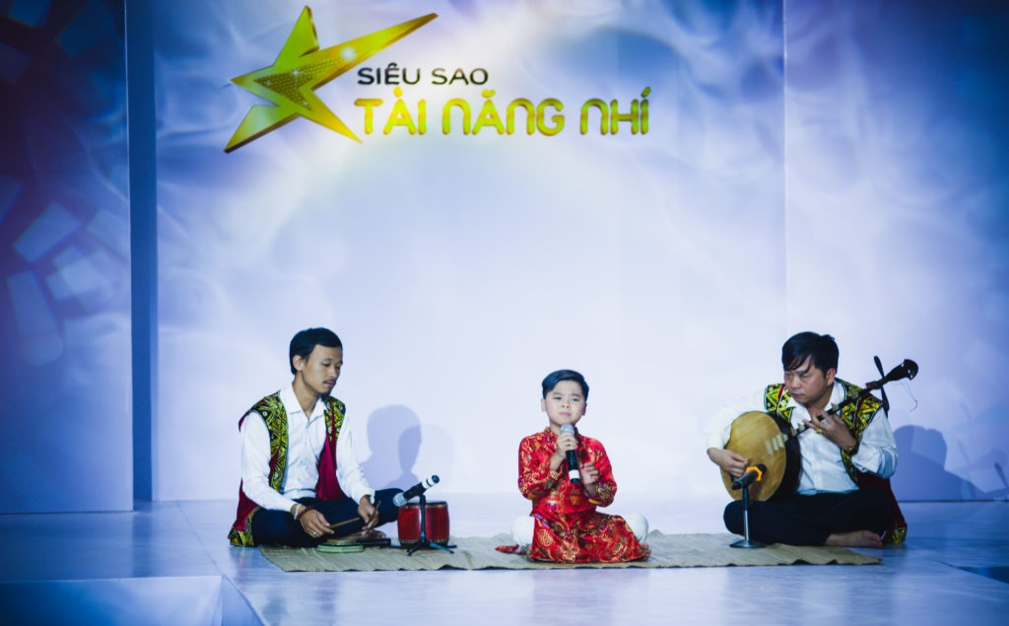
Tài năng

Slide 9
Tài đức
Tài giỏi
Tài trợ
Tài có nghĩa là “có khả năng hơn người bình thường”.
Tài nguyên
Tài năng
Tài có nghĩa là “tiền của”.
Tài nghệ
Tài ba
Tài hoa
Tài sản

Slide 10
Bài 1: Phân loại các từ ngữ sau đây theo nghĩa của tiếng tài :
Tài giỏi, tài nguyên, tài nghệ, tài trợ, tài ba, tài đức, tài sản, tài năng , tài hoa.
Bài 2: Đặt câu với một trong các từ nói trên:
- Bùi Xuân Phái là một họa sĩ tài hoa.
- Xuân Bắc là một nghệ sĩ có tài năng.
- Đoàn địa chất đang thăm dò tài nguyên vùng núi phía Bắc.

Slide 11
* Bài 3: Đánh dấu × vào trước câu tục ngữ ca ngợi tài trí của con người:
Ca ngợi con người là tinh hoa, là thứ quí giá nhất của trái đất.
x
Người ta là hoa đất.
Có tham gia hoạt động, làm việc mới bộc lộ khả năng của mình.
Chuông có đánh mới kêu Đèn có khêu mới tỏ.
Ca ngợi những con người từ hai bàn tay trắng, nhờ có tài, có chí, có nghị lực đã làm nên việc lớn.
x
Nước lã mà vã nên hồ
Tay không mà nổi cơ đồ mới ngoan.

Slide 12
Bài 4: Viết lại câu tục ngữ em thích trong bài tập 3 và cho biết vì sao em thích.
a) Người ta là hoa đất.
Ca ngợi con người là tinh hoa, là thứ quý nhất của trái đất.
b) Chuông có đánh mới kêu
Đèn có khêu mới tỏ.
Có tham gia hoạt động, làm việc mới bộc lộ được khả năng của mình.
c) Nước lã mà vã nên hồ
Tay không mà nổi cơ đồ mới ngoan.
Ca ngợi những người từ hai bàn tay trắng, nhờ có tài, có ý chí nghị lực đã làm nên việc lớn.

